Slide 1
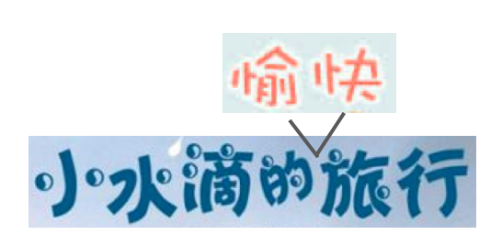
Immersion Group
沉浸式小学三年级
3rd Grade NH/IL
Authors:
Ling-Ling Chern 陳玲玲 Leilei Song 宋雷雷
Hsiaoying Chen 陳曉瑩 Christine Chen 陈丽婷
Ya-Ching Hsu-Kelkis 許雅菁

Slide 2
学习活动 1.1： 复习汉字结构
票、房、晴、方、瓢、放、日、漂、方、清、水、飘、请、青、瞟、访
结构
声旁
部首

Slide 3
学习活动 1.2： 复习汉字结构
票、房、晴、方、瓢、放、日、漂、方、清、水、飘、请、青、瞟、访
晴－访－青－水
房－票－飘－日

Slide 4
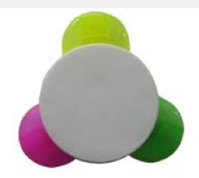
评量 1： 部首在哪里？声旁在哪里？
结构
瓢、房、漂、访、飘、放、瞟
声旁：
部首：

Slide 5
评量 2 ： 部首、声旁、独体字
结构
票、房、晴、方、瓢、放、日、漂、目、清、水、飘、请、青、瞟、访
部首：
声旁：
独体字：

Slide 6
学习活动 1.3： 部件
票、房、晴、方、瓢、放、日、漂、目、清、水、飘、请、青、瞟、访
＋示＋瓜＝
＋ ＋月＝
瓢
请

Slide 7
小水滴的愉快旅行！
然后继续我的旅行。
我来到了大地最深的地方，
从小溪中出来，
经过小河和瀑布。
我看见蝌蚪变成了青蛙；
瞧见水蜘蛛在水面上滑行；
也看见了在小溪、池塘边生活的鸟儿们。
最后我来到了大海。
向深海的朋友们打招呼。
然后再次浮出水面，新的旅行开始了！
猫儿把我留在了碗里，我要出去走一走。
太阳公公让我变得越来越轻，一直飘向天空。
我先在云朵上休息，准备开始我的旅行。
这儿好冷，让我变成一滴小水滴。
风再把我带到好高好远的地方。
突然，云朵停下来不动了。
我变成了一朵雪花，慢慢地飘落下来。
阳光又把我变回水滴了。
我从花瓣上滑落，又从叶片上弹起，

Slide 8
小水滴的愉快旅行！
猫儿把我留在了碗里，我要出去走一走。
太阳公公让我变得越来越轻，一直飘向天空。
我先在云朵上休息，准备开始我的旅行。
这儿好冷，让我变成一滴小水滴。
风再把我带到好高好远的地方。
突然，云朵停下来不动了。
我变成了一朵雪花，慢慢地飘落下来。
阳光又把我变回水滴了。
我从花瓣上滑落，又从叶片上弹起。
然后继续我的旅行。
我从小溪中出来，
经过小河和瀑布。
我看见蝌蚪变成了青蛙；
瞧见水蜘蛛在水面上滑行；
也看见了在小溪、池塘边生活的鸟儿们。
最后我来到了大海。
向深海的朋友们打招呼。
然后再次浮出水面，新的旅行开始了！

Slide 9
学习活动 3：精读
风再把我带到好高好远的地方。
风/再/把/我/带到/好高/好远/的/地方。

